Slide 1
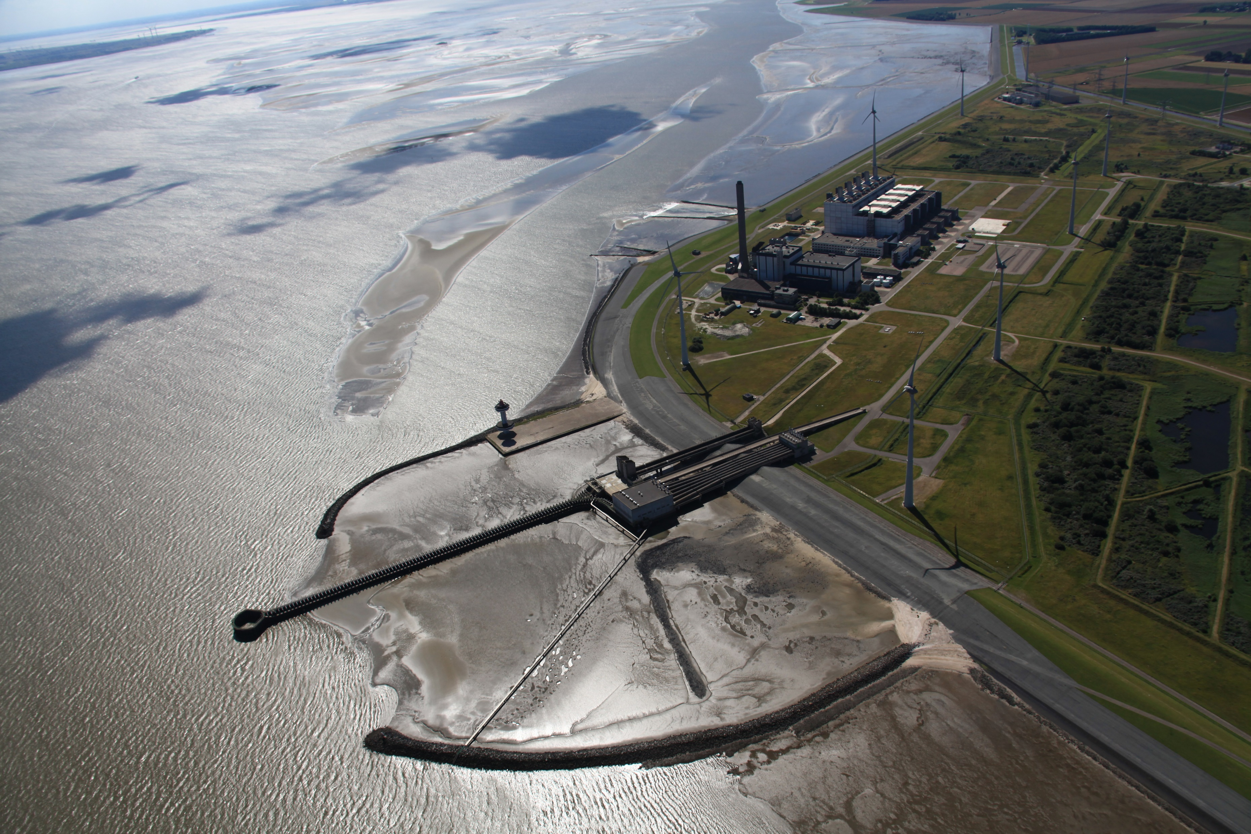
Bienvenue à la Centrale Eems
Consignes de sécurité à l’intention des employés et des entrepreneurs

Slide 2
Collaborer pour améliorer la sécurité
Vos connaissances seront testées après la présentation.

Slide 3
Accès au site
Des contrôles d’alcool et des fouilles sont régulièrement effectués
Vous vous adressez à votre personne de contact de ENGIE sur le site
Vous recevez une carte d’acces pour le site
Vous utilisez cette carte pour entrer et sortir
Vous portez toujour votre carte de visiteur sur vous
Des contrôles d’alcool ou de drogue peuvent être effectués à l’entrée. Chez nous, la norme est de 0,00%!
Votre sac et/ou votre véhicle peuvent être contrôlés par des agents de
sécurité à la sortie du site

Slide 4
Incendie ou accident
Restez calme et prenez d’abord soin de votre sécurité
Appelez le numero d’alarme pour signaler un incendie ou un accident:
+31 (0)88 769 22 22
Signalez en cas d’incendie ou d’accident:
Votre nom et votre numéro de téléphone
Le site Eems
La place de l’incendie ou de l’accident
La nature et la gravité de l’incendie ou de l’accident
Le nombre de victimes

Slide 5
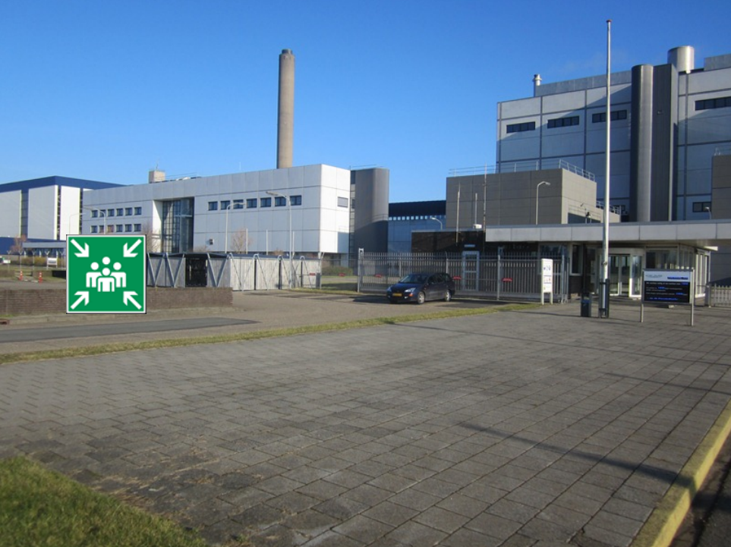
Lieu de rassemblement en cas d’évacuation
Suivez les instructions de votre superviseur et de l’agent HSE
Alarme d’évacuation: Slow Woop
Lieu de rassemblement est situé à proximité du poste de garde.

Slide 6
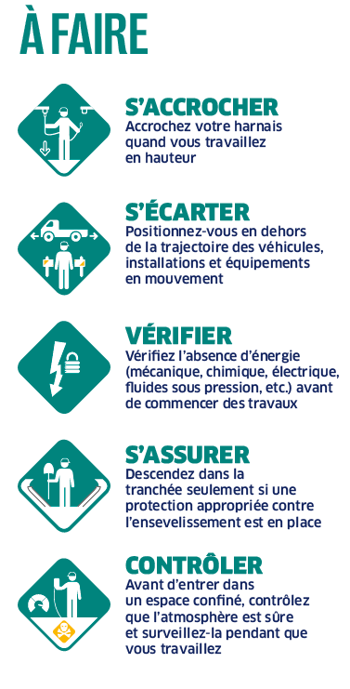
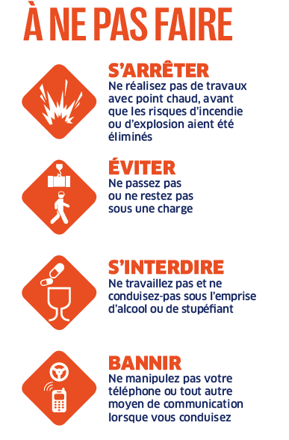
Nos règles qui sauvent des vies
Le non-respect peut entraîner des accidents grave
Chez nous, la norme est 0,00%!

Slide 7
Circulation
La loi de la circulation routière est applicable sur le site
Vous ne pouvez entrer sur le site avec votre véhicule qu’avec l’autorisation du garde
Vous vous servez de la carte de stationnement donnée par le garde
Vous roulez toujours à une vitesse sûre ne dépassant pas 15 km/h
Vous donnez toujours la priorité aux cyclistes et aux piétons
Ne vous garez pas devant les sorties et les extincteurs
Vous ne stationnez que sur les emplacement indiqués avec un panneau P

Slide 8
Protection personnelle: EPI
Vérifiez toujours si les EPI offrent une protection correcte
Obligatoire de porter sur le site, sauf si prescrit autrement:
Casque de sécurité
Chaussures de sécurité
Lunettes de sécurité
Vêtements de travail
Dans les installations: vêtements de travail ignifuges
Dans les zones ATEX: vêtements de travail antistatiques

Slide 9
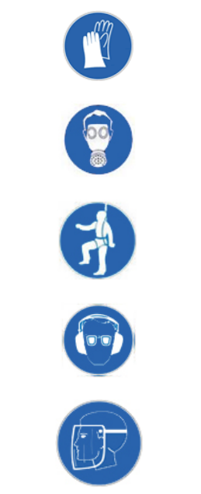
EPI complémentaires (prescrits sur le permis de travail)
Utilisez toujours les EPI complémentaires prescrits
Vous êtes obligé de porter les EPI suivants en cas d’indication.
Protection des mains
Protection respiratoire
Protection contre les chutes
Protection auditive
Protection du visage

Slide 10
Permis de travail
Le permis de travail est pour votre securité et celle des autres
Il est obligatoire de travailler sur le site, avec un permis de travail valide pour effectuer les travaux
correspondants
Le permis de travail est émis par le responsable d’intervention (en néerlandais: Interventie
Verantwoordelijke, ou IVV-er)
Les prescriptions principales nécessaires pour exécuter les travaux se trouvent sur le permis
de travail
Si le permis de travail n’est pas clair, demandez des explications!
Servez-vous des EPI prescrits sur le permis de travail

Slide 11
LMRA (ARDM) Last Minute Risc Analysis
Si la résponse est ‘Non’ ou en cas de doute → STOP! Allez voir votre supérieur hiérarchique et expliquez la situation
Contrôlez les points suivants chaque fois que vous commencez une nouvelle tâche, à chaque endroit
et chaque jour:
Est-ce que le travail que je dois effectuer est clair?
Est-ce que je sais sur quelle partie de l’installation je dois travailler?
Est-ce que mon lieu de travail est propre et sûr?
Est-ce que le permis de travail m’a été expliqué?
Est-ce que je connais les risques de mon travail?
Est-ce que les parties de l’installation sont sécuriseés de la faҫon que le permis de travail
le prescrit? Est-ce que j’ai vérifié ҫa?
Est-ce que des mesures de sécurité sont conformes au permis de travail?
Les équipements de travails et les équipements de protection individuelle (EPI) sont-ils homologués
et adaptés à mon travail?

Slide 12
Signalisation de sécurité
La signalisation de sécurité est aussi installée pour vous
Zone dangereuse (travaux, levage de charges etc).
Ne pas entrer sans permission!
Danger de se cogner, de tomber, de trébucher,
de rayonnement.
Ne pas entrer sans instruction!
Interdit d’entrer sans permission!
Danger d’explosion.
Ne pas entrer sans instruction!
Champ magnétique, ne pas entrer sans instruction!

Slide 13
Vue d’ensemble des symboles de danger
Assurez-vous de connaître les risques de substances dangereuses
Inflammable Gaz sous pression
Nocif ou irritant Néfaste à la santé à long terme
Corrosif (Très) toxique
Dangereux pour l’environnement Comburant
Explosif

Slide 14
Sensibilisation à la sécurité, l’ordre et la propreté
Notifiez toutes les situations dangereuses et les particularités à votre personne de contact
Travaillez uniquement avec des échafaudages contrôlés (voir la date du contrôle)
Obturez des ouvertures dans les cloisons ou dans les sols avec du matériel d’échafaudage ou des
clôtures
Des fuites d’huile et des matériaux contenant de l’amiante ou des fibres céramiques doivent être
immédiatement notifiés à votre responsable d’intervention
Les extincteurs, les issues et les voies de secours doivent toujours être accessibles
En cas d’arrêt de vos travaux (pause/fin de temps de travail), jetez vos ordures et rangez votre lieu
de travail
Évitez le danger de trébuchement en rangeant votre lieu de travail et les voies de passage
Triez vos déchets et mettez les dens le conteneurs appropriés

Slide 15
Tolérance Zéro
Nous somme mutuellement responsables en cas de comportement dangereux
Si vous ne suivez pas les règles, les conséquences peuvent être graves
Un système de vidéosurveillance est présent sur le site et des surveillants notent les infractions
Le but est une application stricte des règlements de sécurité
Nous utilisons des cartes jaunes et rouges en cas d’infraction
Une carte rouge est donnée par example en cas d’utilisation d’alcool ou
de drogue. Chez nous, la norme est de 0,00%!
En cas de carte rouge, l’employé est immédiatement expulsé du site et il n’a plus droit d’acces dans tous
les sites de ENGIE

Slide 16
Règles du site pour votre sécurité
Faites-nous connaitre les points d’amélioration de notre site
Il est interdit d’entrer sur le site sous l’influence de, ou en possession d’alcool et/ou
de drogues. Chez nous, la norme est de 0,00%!
Il n’est permis de fumer que dans les espaces destinés aux fumeurs
Notifiez immédiatement toutes les situations dangereuses et tous les (presque)
accidents à votre supérieur hiérarchique ou à la personne de contact de ENGIE
Il n’est permis de prendre des photo’s ou de filmer qu’après avoir eu l’autorisation
d’un supérieur hiérarchique de ENGIE

Slide 17
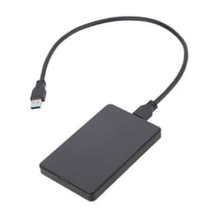
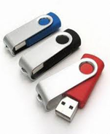
Utilisation de clés USB ou de disques durs
Ne connectez aucun appareil au système du site
Il est interdit d’utiliser des clés USB, des disques durs ou autre support pour
récupérer des données de transfert à partir d’un système industriel

Slide 18
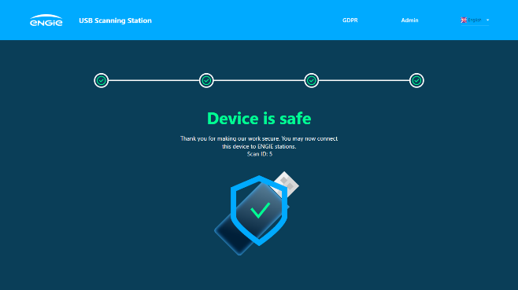
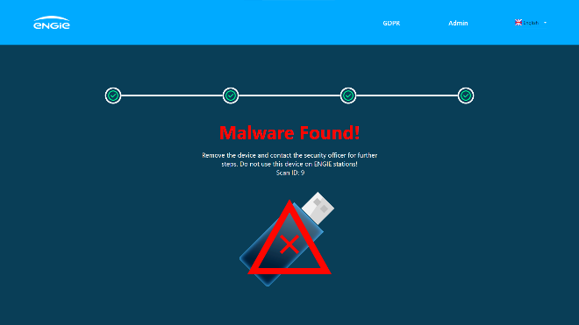
Scan de clés USB ou de disques durs
Scannez n’importe quel périphérique externe à chaque fois avant utilisation
Utilisez de préférence un appareil destiné uniquement au site ENGIE
Le site peut vous fournir une clé USB
Dans le cas où il n’y a pas d’autre solution que l’utilisation de clés USB, disques durs ou tout autre
support, contactez votre personne de contact de ENGIE
Chaque fois avant de connecter un appareil au système du site, l’appareil doit être scanné par votre
personne de contact de ENGIE.
Cela doit être fait à l’aide d’un équipement de numérisation ENGIE.
L’analyse devrait montrer qu’aucun virus n’a été détecté.

Slide 19
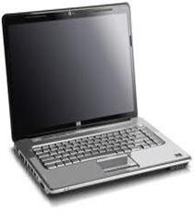
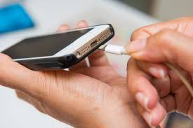
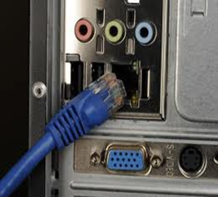
Utilisation d’appareils externes
Contactez toujours votre personne de contact ENGIE ou le responsable de la cybersécurité du site
Il n’est pas autorisé de connecter des appareils externes, tels que des ordinateur portable, aux
systèmes présents sur place
Si cela est nécessaire pour votre travail, consultez toujours votre personne de contact ENGIE
Demander si ENGIE dispose d’un ordinateur portable pour effectuer les travaux
Si ce n’est pas le cas, ENGIE a le droit d’évaluer votre ordinateur portable sur un certain nombre de points:
1. L’appareil est à jour en termes de système d’exploitation
2. La validation des définitions de virus date de moins de 2 jours
3. La validation que l’appareil a été récemment analysé et exempt de logiciels malveillants

Slide 20
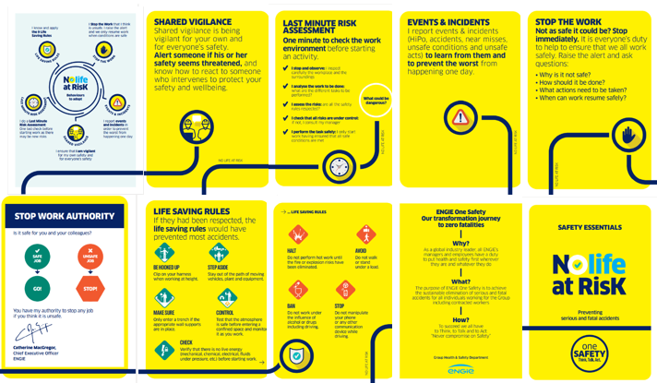
Travaillez sûrement…. ou ne travaillez pas!
Nous nous confrontons à propos de comportements dangereux
Nous trouvons très important que vous reveniez en bonne santé et sans blessure dans votre
famille!
Nous vous souhaitons beaucoup de succès sur notre site.

